Slide 1



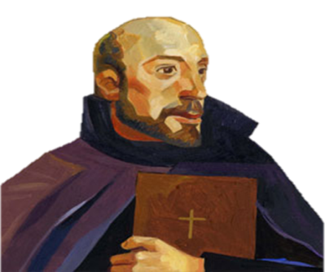





IDENTIDAD
LIDERAZGO
COMPROMISO I
Semana 10: La UCAB una universidad de la Compañía de Jesús.
Junio, 2020

Slide 2

2.2.- La UCAB una Universidad de la Compañía de Jesús.
2.2.1.- La Misión universitaria de la Compañía de Jesús en el Mundo.
Características educativas de las Universidades jesuitas.
Redes universitarias de la Compañía de Jesús (IAJU, AUSJAL)
Opciones, objetivos y beneficios para los estudiantes.
2.2.2.- Dimensiones de la propuesta educativa Jesuita: el Paradigma Ledesma-Kolvenbach

Slide 3
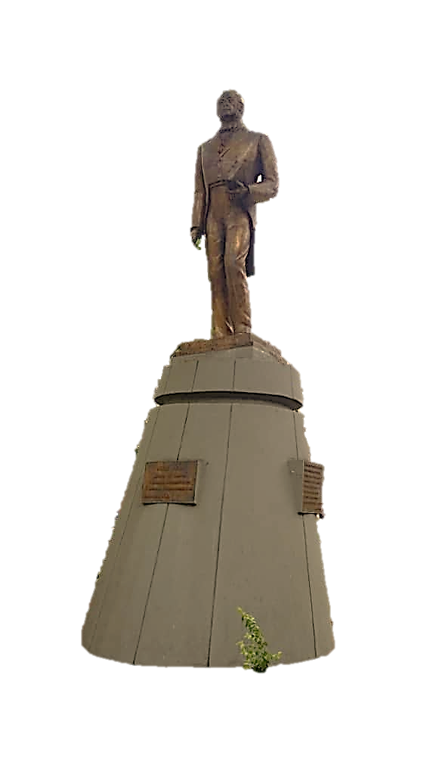



La una universidad
de la Compañía de Jesús

Slide 4
1° Parte
La UCAB, una Universidad Jesuita

Slide 5




La premisa que es nuestro punto de partida...
Este es un dato resaltante ¿Pero…qué significa y cómo te beneficia?
Artículo 1.- La Universidad Católica Andrés Bello es una institución de Educación Superior de la Compañía de Jesús. Su fundación fue decretada por el Episcopado Venezolano en el año 1951 y realizada en Caracas el año 1953 por la Compañía de Jesús, a quien pertenece a perpetuidad.
01

Slide 6


Esto supone, al menos 4 cosas:
Pertenece a una tradición
Comparte una misión
Tienen una propuesta educativa común
Trabaja en red.
02

Slide 7

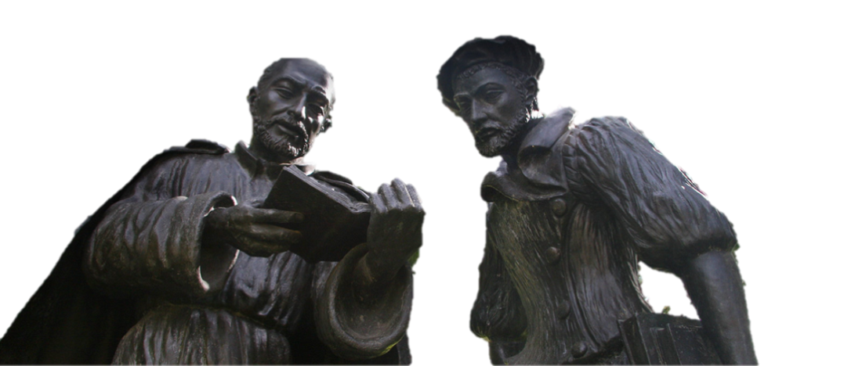

Pertenece a una tradición
“Casi desde la fundación, la Compañía se ha dedicado a la enseñanza universitaria, la investigación y las publicaciones científicas.
De la astronomía al baile clásico, de las humanidades a la teología, hemos intentado ocuparnos del lenguaje y temática de las culturas heredadas o nacientes. (sigue)
Ignacio y sus primeros compañeros fueron universitarios.
Gracias a la experiencia de los Ejercicios Espirituales de Ignacio, descubrieron como conjugar su vocación profesional con el Servicio al otro.
03

Slide 8
Pertenece a una tradición
Hemos procurado descubrir, configurar, renovar o promover el conocimiento humano, respetando siempre la autonomía de las disciplinas académicas.
También hemos tratado de acompañar en la fe a los hombres y mujeres moldeados
por la poderosa fuerza cultural inherente a la universidad como institución.(sigue)
¿Por qué las Universidades?
Pues porque en estas instituciones acudían jóvenes que , luego, en su etapa profesional, su servicio podía llegar a muchos.
Para Ignacio, el bien debía multiplicarse
04

Slide 9



Pertenece a una tradición
Ignacio intuyó ese amplio impacto cultural cuando decidió enviar jesuitas a
las Universidades como a sitios donde podría conseguirse un bien más universal. Durante toda nuestra historia hemos seguido reafirmando esta fundamental intuición ignaciana”
Congregación General XIV
De la Compañía de Jesús
Decreto 17 N°1
La experiencia que fueron adquiriendo los jesuitas, en materia educativa, durante sus años fundacionales, se concretó en un documento que se llamó: Ratio Studiorum.
Haz click en el botón para ver el video: La Ratio Studiorum. P. Carlos Vasquez S.J
https://www.youtube.com/watch?v=_T6VjxMCR-U=_1jVIOAdqwQ
05

Slide 10
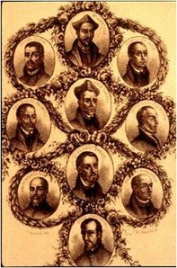
EL GRUPO FUNDADOR COMO ESTUDIANTES
El grupo fundador de la Compañía de Jesús eran estudiantes talentosos y según los historiadores, este fue el ranking -aproximado- que obtuvieron al graduarse.
Nombre | Bachiller | Licenciado | Puesto | Maestro en Artes
Francisco Xabier | 1529 | 1530 | 22 (de cien) | 1530
Pedro Fabro | 1529 | 1530 | 24 (de cien) | 1530
Ignacio de Loyola | 1532 | 1533 | 30 (de cien) | 1535
Simón Rodrígues | S/F | 1536 | 35 (de cien) | 1536
Alfonzo Salmerón, Nicolás Bobadilla y Diego Laínez obtuvieron el Grado de Maestros en la Universidad de Alcalá., una de las más vanguardistas del reino de Castilla, en aquel momento.
Diego Laínez le correspondió el 3° puesto entre los 23 primeros de su promoción.
05

Slide 11

Luego de ver La UCAB, una Universidad Jesuita vamos a
hacer un ejercicio de comprobación de lectura.
¿Qué implica la pertenencia de la UCAB a la Compañía de Jesús?
¿Pará que la Compañía de Jesús adoptó el ámbito de la Educación superior como uno de sus campos de trabajo?
¿Qué fue la Ratio Studiorum?
De acuerdo al p. Carlos Vasquez S.J: ¿Qué impronta dejó la Ratio Studiorum en los rasgos característicos del enfoque educativo de la Compañía de Jesús?
¿Con lo visto en el material qué crees tú que se necesita desarrollar para lograr el sentido de pertenencia hacia la universidad?
¿Cómo presentarías la información de la UCAB una universidad de la Compañía de Jesús a los estudiantes?

Slide 12

Sigamos viendo…
Pertenece a una tradición
Comparte una misión
Tienen una propuesta educativa común
Trabaja en red.
06

Slide 13
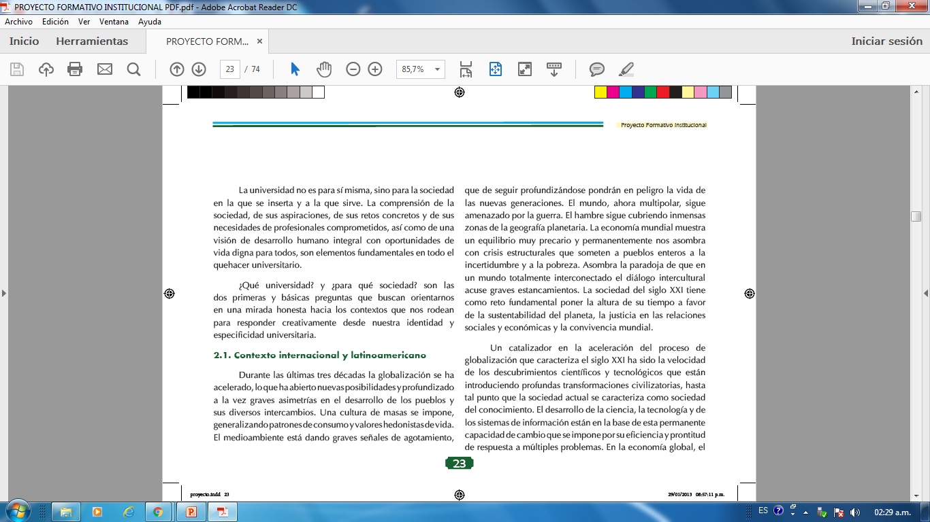

Comparte una misión
Como todas las Universidades jesuitas, asume una función de servicio a la humanidad.
07

Slide 14
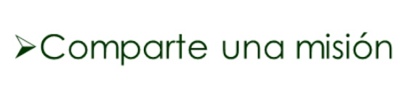

Misión en tanto Universidad: es lo sustantivo. Es un comunidad de intereses espirituales, la cual, gozando de la autonomía, reúne a autoridades, profesores y estudiantes para, de modo riguroso y crítico, contribuir a la preservación y desarrollo de la dignidad humana, así como el patrimonio cultural de la humanidad, mediante sus funciones sustantivas de investigación, docencia y extensión, orientados por la búsqueda de la verdad y el bien común.
Para eso las
Universidades Jesuitas
Debe atender dos dimensiones complementarias
Misión en tanto Jesuita: es lo adjetivo. Deben contribuir a la Misión de la Iglesia Católica que es el servicio a la humanidad y de manera particular al Apostolado intelectual que se orienta a la construcción de un mundo más cercano a la justicia, la paz y el amor. Para eso, deben confluir reflexión profunda, la preocupación por la vida de las personas y la construcción de un mundo más humano.
08

Slide 15
Sigamos viendo…
Pertenece a una tradición
Comparte una misión
Tienen una propuesta educativa común
Trabaja en red.
09

Slide 16
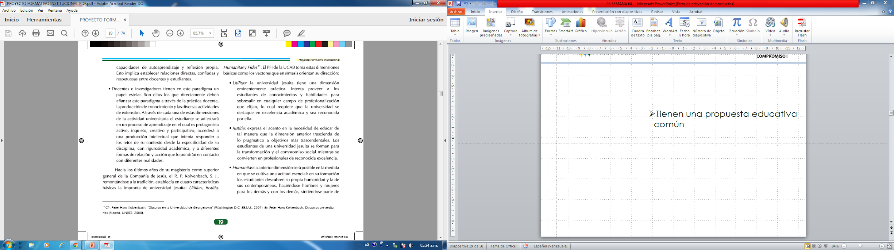


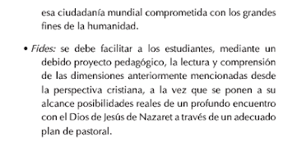
Tienen una propuesta educativa común
Todas las Universidades jesuitas del mundo, comparten una misma propuesta educativa que tiene unos rasgos característicos.
Estas se expresan en lo que ha venido a llamarse Paradigma Ledesma-Kolvenbach
10

Slide 17
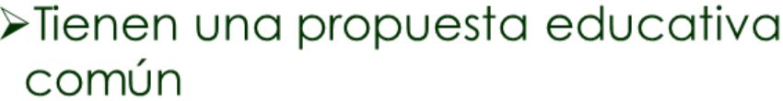
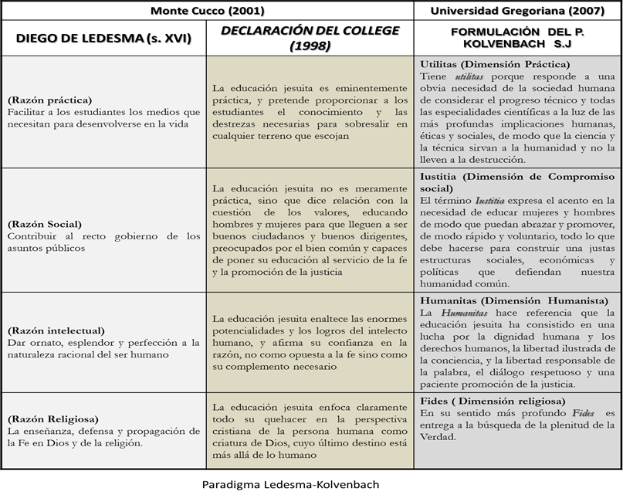
El Paradigma, tal como lo conocemos hoy, es un proceso de reflexión/actualización de las razones, expresadas por el p. Diego de Ledesma S.J, por las cuales los jesuitas se dedicaban a la enseñanza
Las columnas permiten ver como fue la evolución en la argumentación, hasta alcanzar la formulación delp. Kolvenbach S.J
Fíjate en la presencia de 4 razones y cómo se enuncian con su nombre en latín.

Slide 18
Sigamos viendo…
Pertenece a una tradición
Comparte una misión
Tienen una propuesta educativa común
Trabaja en red.
12

Slide 19


Una gran oportunidad para contactos internacionales. ¿Te imaginas programar una video conferencias con especialistas y que sea invitado virtual en alguna de tus clases? ¿Te imaginas las posibilidades de intercambio?
Cuando ingresas a la UCAB, también estas ingresando al sistema de Universidades privadas más grande del mundo
13

Slide 20
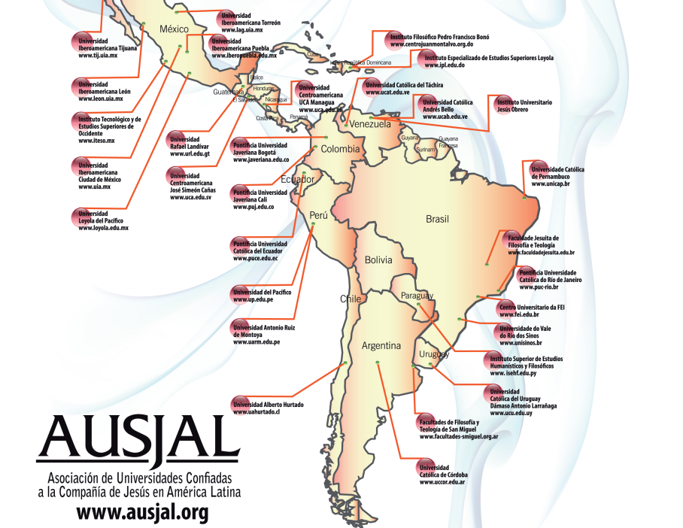


Trabaja en red.
A nivel regional, las Universidades jesuitas se agrupan en la AUSJAL. Es importante conocer su existencia, entre otras cosas, por los beneficios que pueda traerte para elaboración de trabajos, intercambios, conocimiento de homólogos, etc.
Red de Universidades de AUSJAL
https://www.youtube.com/watch?v=vQXNGVOSo54
¿Cómo funciona AUSJAL?
https://www.youtube.com/watch?v=hbxsjZXWIYw
14

Slide 21
¿Qué significan las siglas AUSJAL ?
¿Cuántas instituciones de Educación superior la componen?
¿Cómo funciona la AUSJAL?
¿Qué temas abordan sus redes de homólogos?
¿Qué características comparten las Universidades jesuitas? ¿Qué “palabras” o “Ideas” se repiten en los videos?
Googlea la palabra AUSJAL, entra en su página y descubre que se está haciendo en los actuales momentos, qué información, propuestas, concursos para estudiantes tiene.
¿Cómo presentarías la información de AUSJAL a los estudiantes y las redes de Educación Superior de la Compañía de Jesús?
Luego de ver La UCAB, una Universidad Jesuita vamos a
hacer el segundo ejercicio de comprobación de lectura.

Slide 22

Luego de lo visto ¿Qué significará esta frase?

Slide 23

“La Libertad es sin duda el tema de la Universidad”
Andrés Bello (17/09/1843)

